Slide 1
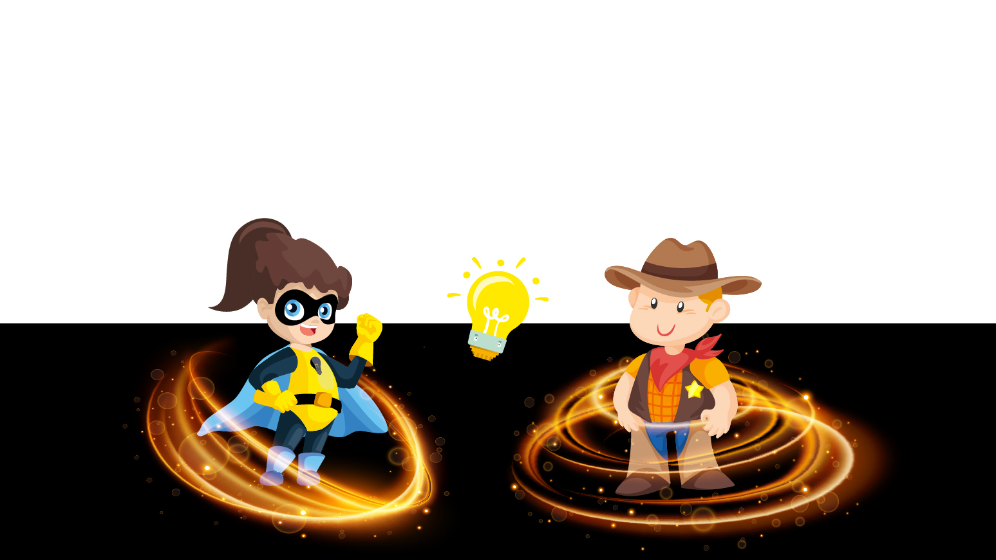



Młodzi strażnicy energii.
Oszczędzamy energię z Orange!
Licencja: Creative Commons Uznanie autorstwa na tych samych warunkach 3.0
Notes:
Przedstawienie uczniom tematu zajęć: zajęcia dotyczące energii i sposobów jej oszczędzania.

Slide 2
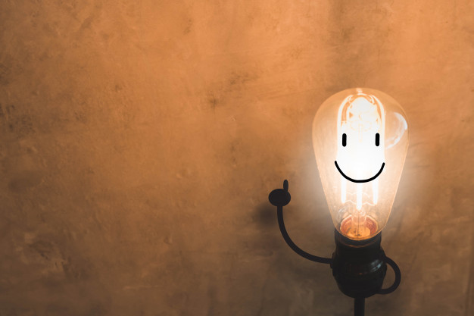
Poczujmy energię!
1

Slide 3
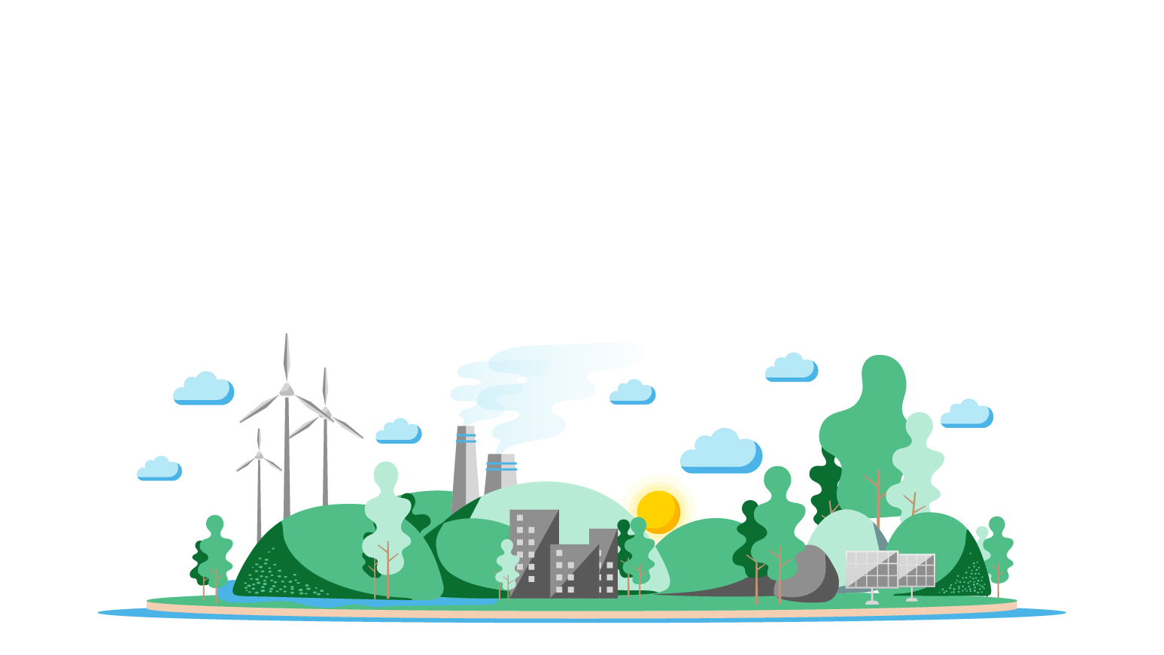
Co to jest energia i do czego jej potrzebujemy?
Notes:
Burza mózgów.

Slide 4
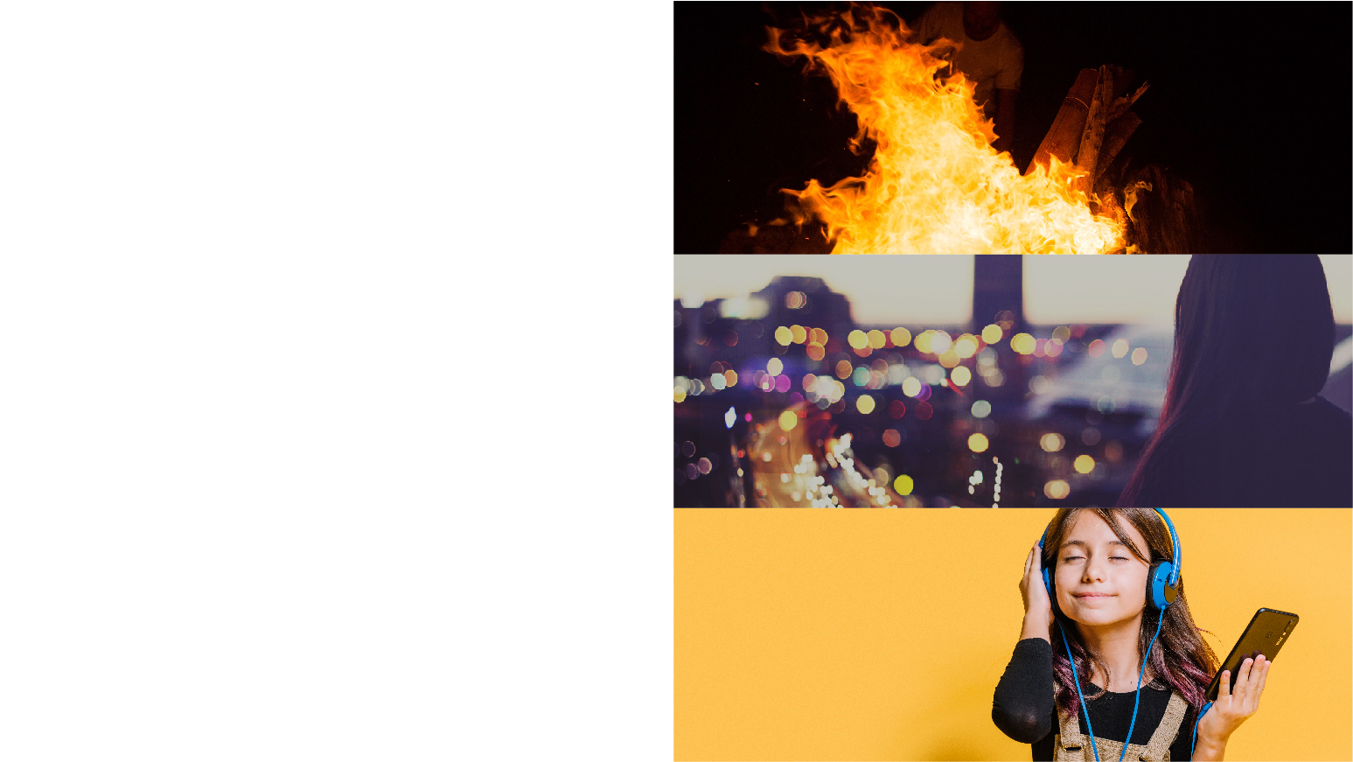

Czy wiesz, że…
ciepło, światło
i dźwięk to wszystko formy energii?
Notes:
Żeby nastąpiła jakakolwiek zmiana lub zaszło jakieś zdarzenie, potrzebna jest energia. To moc, która pozwala działać, pracować i poruszać się ludziom, zwierzętom i maszynom. Organizmy żywe i maszyny korzystają z tej samej energii, chociaż występuje ona pod różnymi postaciami.

Slide 5
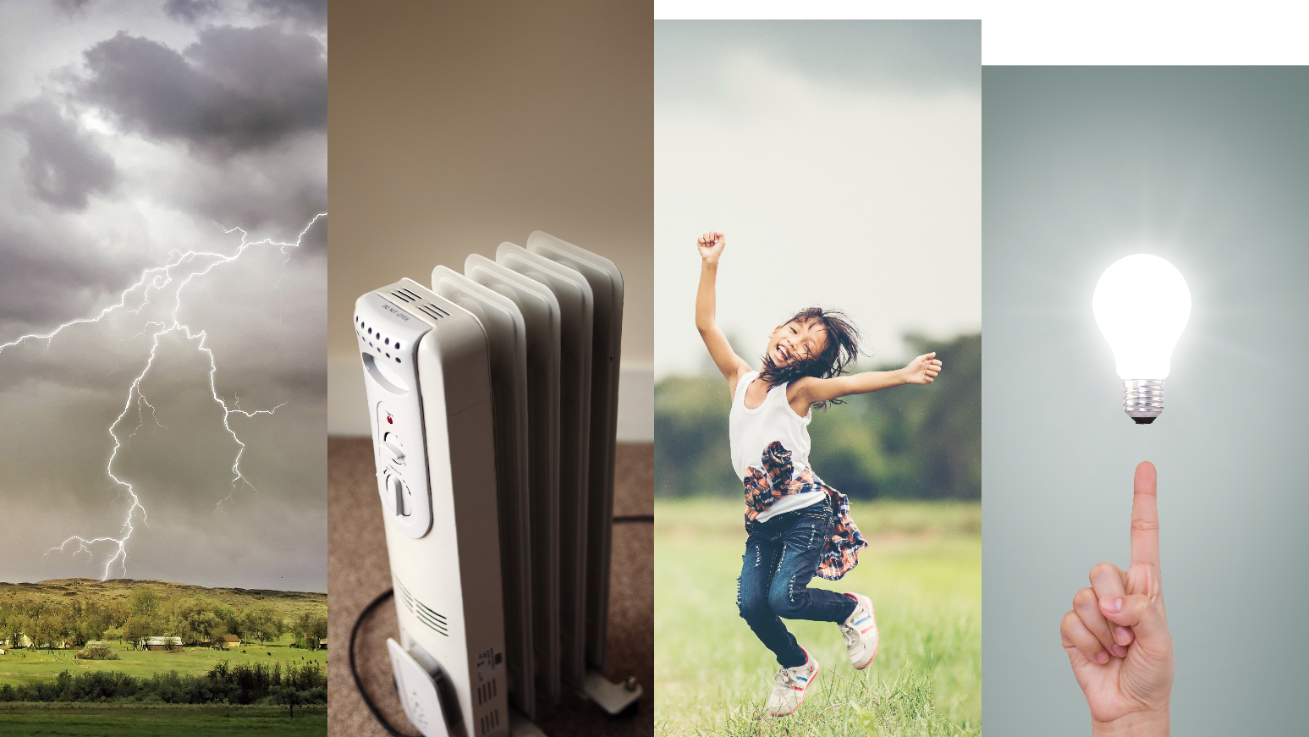
Energia
do działania,
do zabawy
Energia
w przyrodzie
Energia
cieplna
Energia elektryczna
Notes:
Najpowszechniejszą formą energii, którą wykorzystuje człowiek jest energia elektryczna, czyli prąd.
Energia cieplna, czyli ciepło, sprawia, że nie marzniemy w zimie i że możemy zjeść ciepły obiad. Pochodzi np. ze spalania drewna w kominku, gazu w kuchence, węgla w piecu lub jest dostarczania z elektrociepłowni.
Energii potrzebujemy także do działania i zabawy. Tą energie daje nam pożywienie, które jest naszym „paliwem”.
Energia w przyrodzie czasem jest widoczna gołym okiem np. pioruny w trakcie burzy.

Slide 6

Po co nam
energia elektryczna?

Slide 7
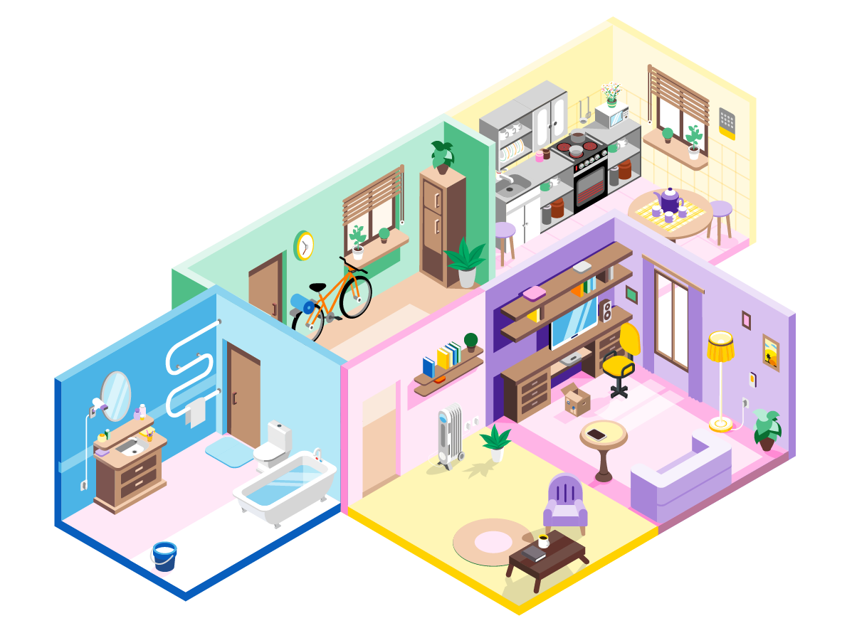
Do czego potrzebna jest energia elektryczna w domu?
Notes:
Burza mózgów.

Slide 8
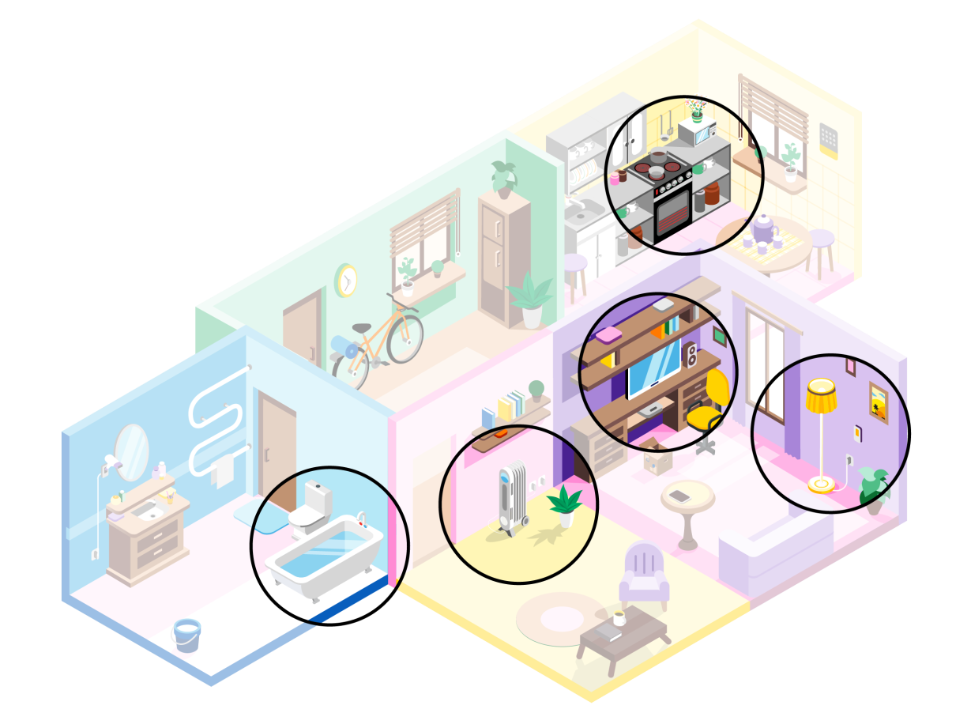
Urządzenia elektryczne
np. do telewizora
Gotowanie
np. do kuchenki
Ogrzewanie
np. do kaloryfera
elektrycznego
Oświetlenie
np. do lampy
Ciepła woda
np. do wanny
Notes:
Burza mózgów.

Slide 9

Jak
powstaje
energia?

Slide 10
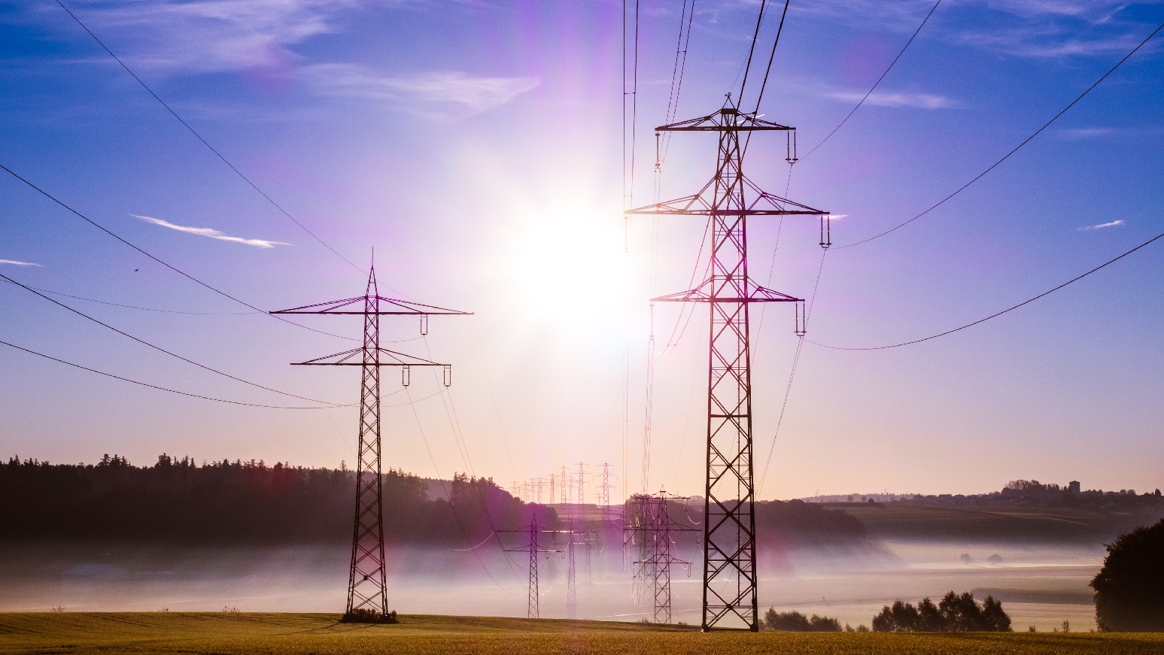
Po kablu
do gniazdka…
Notes:
Skąd bierze się prąd?
Prąd powstaje, gdy poruszają się maleńkie, niewidoczne gołym okiem cząsteczki, zwane elektronami. Cząsteczki są naładowane elektrycznie, a w ruch wprawia je niewidzialna siła – napięcie elektryczne. Ruchu cząsteczek, nie możemy zobaczyć, ale za to widzimy efekt tego ruchu, na przykład w postaci świecącej się żarówki, czy grającego radia.
Korzystamy z prądu przez cały czas, ale rzadko zastanawiamy się, skąd się bierze. Prąd elektryczny wytwarzany jest w elektrowniach. Wytworzony w nich prąd elektryczny jest rozsyłany do wszystkich odbiorców – do domów, biur i fabryk – siecią przewodów wysokiego napięcia. Za prąd, który otrzymujemy z elektrowni, płaci każdy z nas.

Slide 11
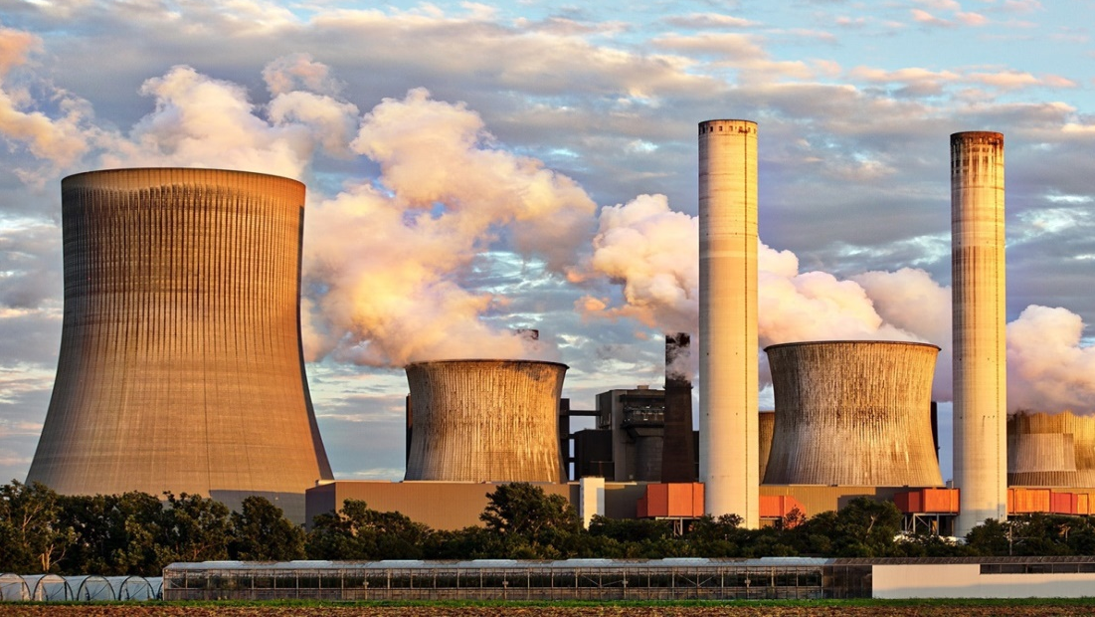
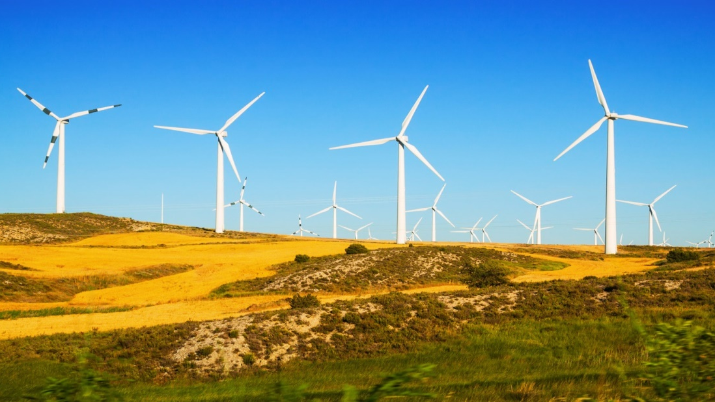
A jak prąd jest wytwarzany
w elektrowniach?
Do wytworzenia prądu elektrownia potrzebuje paliwa/surowca!
Notes:
Prowadzący uświadamia uczniom, że elektrownia do wytworzenia prądu potrzebuje ogromnych ilości paliwa lub surowca. Paliwo może pochodzić ze źródeł odnawialnych lub nieodnawialnych.
Odnawialne źródła energii – źródła energii, które uzupełniają się w procesach naturalnych, lub ich zużywanie następuje w bardzo powolnym tempie, przez co traktowane są jako niewyczerpalne. Pozyskiwanie energii z tych źródeł w porównaniu z pozyskiwaniem energii z paliw kopalnych jest bardziej przyjazne dla środowiska, głównie poprzez ograniczenie emisji szkodliwych substancji, w tym gazów cieplarnianych, np. wiatr, słońce, woda.
Nieodnawialne źródła energii – źródła energii, które nie odnawiają się w krótkim czasie, a ich wykorzystanie jest znacznie szybsze niż ich uzupełnianie. Nieodnawialne źródła energii są obecnie podstawowym źródłem energii dla gospodarki światowej, np. węgiel.

Slide 12

Dlaczego warto oszczędzać energię?

Slide 13
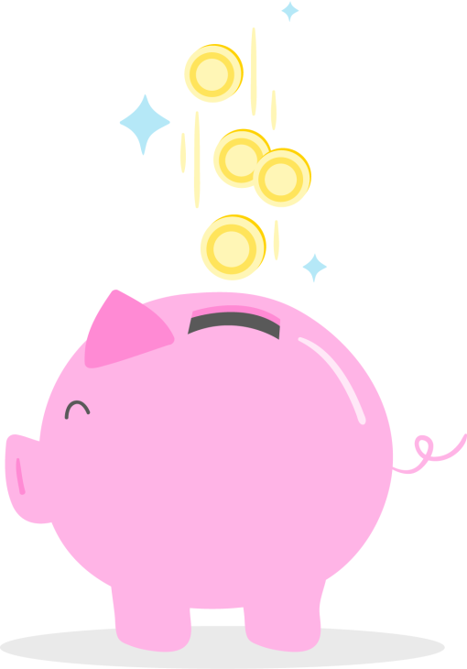

Oszczędzanie energii to korzyść dla…
…portfela
…środowiska
Notes:
Podsumowanie burzy mózgów:
Oszczędność dla:
…portfela – mniejsze rachunki za prąd
…środowiska – wpływ na emisję szkodliwych substancji do środowiska (np. ze spalania złej jakości paliwa), zużywając mniej energii, generujemy mniej zanieczyszczeń, oszczędzając energię, dbamy o polepszenie jakości powietrza i nasze zdrowie

Slide 14

mniejsze zużycie energii
=
mniejsza emisja gazów cieplarnianych,
np. dwutlenku węgla CO₂
+
mniejsze zanieczyszczenie środowiska
Notes:
Produkując energię elektryczną wytwarzamy szkodliwe dla środowiska gazy cieplarniane (dwutlenek węgla i inne gazy). Dwutlenek węgla jest jedną z podstawowych przyczyn ocieplenia globalnego. Prawie cała energia, którą zużywamy pochodzi z elektrowni, wytwarzających ją w procesie spalania paliw stałych. A to są zasoby nieodnawialnie i wyczerpują się. Ale w procesie, oprócz energii, wytwarzane są gazy cieplarniane, które wpływają na ocieplanie się klimatu. Efektywne energetycznie urządzenia potrzebują mniej prądu niż ich zwykłe odpowiedniki.

Slide 15

Kto „zjada” najwięcej energii?
2

Slide 16

Zadanie nr 1
Który „pożeracz energii”
zjada jej najwięcej?
Notes:
Żeby nastąpiła jakakolwiek zmiana lub zaszło jakieś zdarzenie, potrzebna jest energia. To moc, która pozwala działać, pracować i poruszać się ludziom, zwierzętom i maszynom. Organizmy żywe i maszyny korzystają z tej samej energii, chociaż występuje ona pod różnymi postaciami.

Slide 17
Najwięksi „pożeracze energii” w domu
Źródło: Fundacja na rzecz Efektywnego Wykorzystania Energii
Notes:
Omówienie prawidłowej kolejności i przedstawienie wykresu z wartościami procentowymi zużycia energii przez poszczególne sprzęty. Prowadzący pyta uczniów, który zespół prawidłowo przewidział kolejność. Następnie prosi uczniów, aby odpowiednio ułożyli grafiki i zanotowali tę kolejność w Zeszycie ćwiczeń przy zadaniu nr 1.

Slide 18
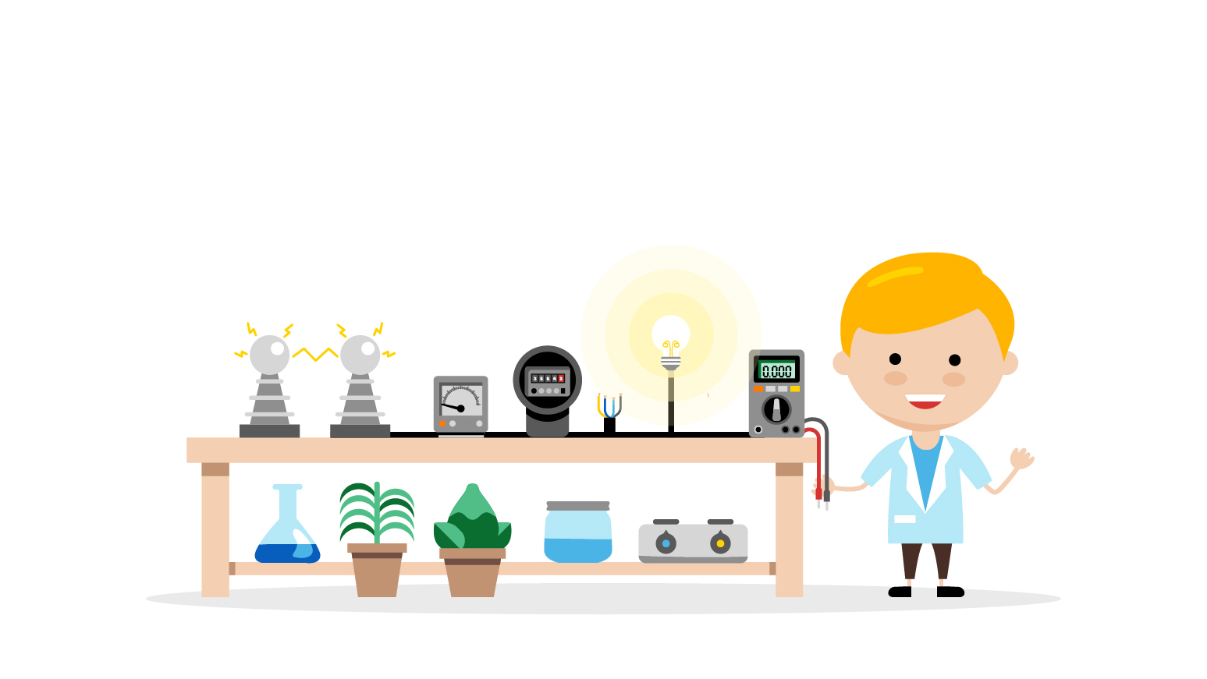
Demonstracja:
Sprawdźmy zużycie prądu!
Notes:
a) Omówienie, jak skonstruowany jest układ.
b) Pokazanie działania licznika, gdy nie ma podłączonych urządzeń (licznik się nie kręci ) oraz przy podłączonym urządzeniu (licznik zaczyna się kręcić).
c) Podłączanie różnych urządzeń, które znajdują się w klasie/które przyniósł ze sobą prowadzący, i sprawdzenie, które pobierają najwięcej, a które najmniej energii.
d) Podłączenie wielu urządzeń jednocześnie i obserwacja, że gdy mamy podłączonych mniej urządzeń, to pobieramy mniej energii (licznik kręci się wolniej).

Slide 19
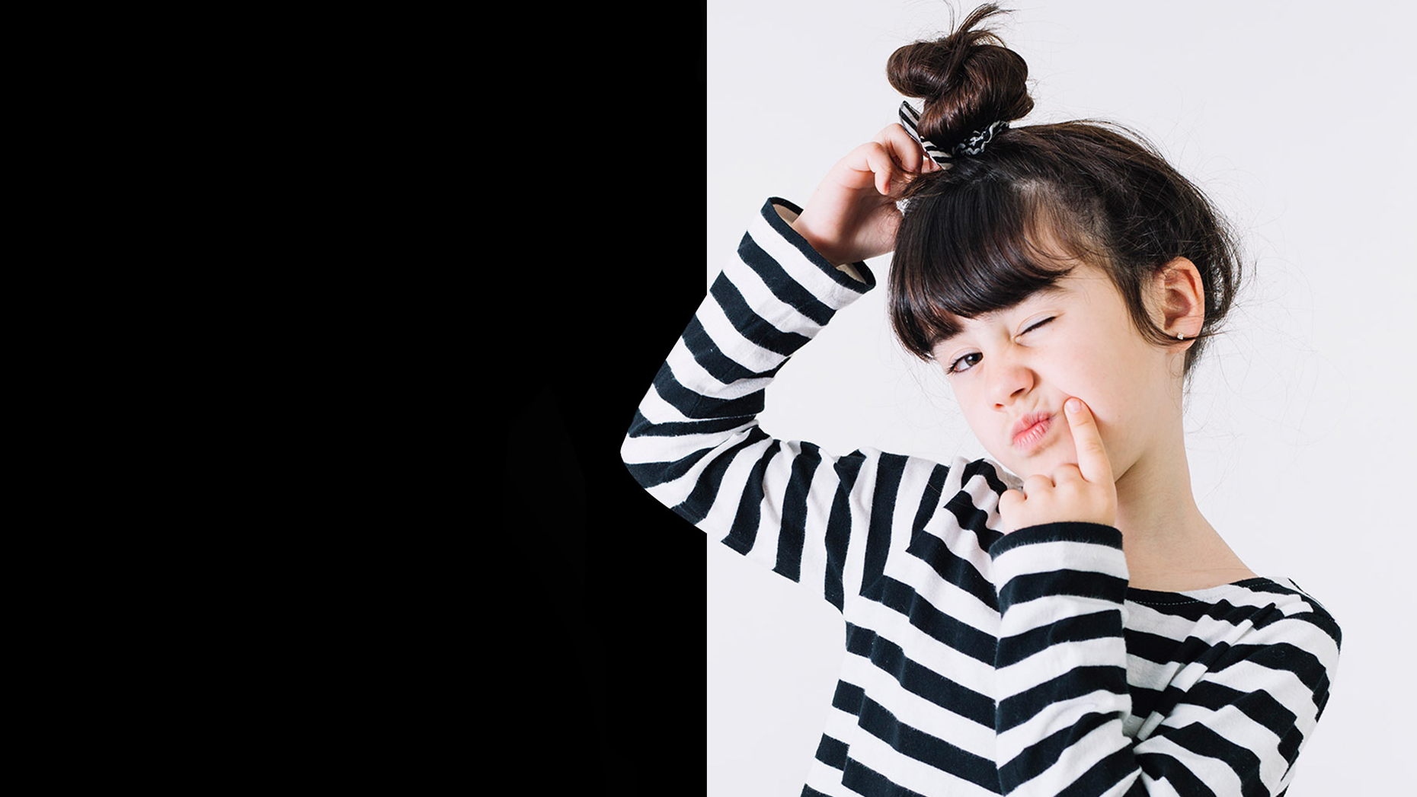
3
Na straży energii
Jak ją oszczędzać
„z głową”?
Notes:
Podsumowanie demonstracji: prowadzący naprowadza dzieci na wniosek – pierwszym sposobem na oszczędzanie energii jest wyłączanie niepotrzebnie działających urządzeń (TV, światło w pokoju, itp.).

Slide 20
Zadanie nr 2
Szukamy sposobów
na oszczędzanie energii

Slide 21








Nie używasz? Wyłącz!
Wyłączaj światło, gdy wychodzisz
z pokoju/sali.
Zmywarkę i pralkę włączaj tylko, gdy są pełne – zaoszczędzisz prąd i wodę.
W trakcie mycia zębów zakręcaj wodę. Wybieraj częściej prysznic
niż kąpiel.
Rozsądnie korzystaj z ciepłej wody podczas mycia.
Gotuj tyle, ile zjesz / wypijesz. Konieczne w garnku z pokrywką – zaoszczędzisz nawet 30% energii!
A⁺
Korzystaj ze sprzętu o klasie energetycznej „A” i wyższych.
Nie otwieraj lodówki niepotrzebnie. Gdy wyjmujesz jedzenie z lodówki, szybko zamykaj drzwi.
Wymień żarówki na energooszczędne.
Zaproś rodziców do zastosowania tych zasad!
Notes:
Prowadzący wyświetla slajd podsumowujący z zasadami „energooszczędności”, zwracając uwagę uczniów, jak ważne są pomysły, które zapisali w swoich Zeszytach ćwiczeń.

Slide 22
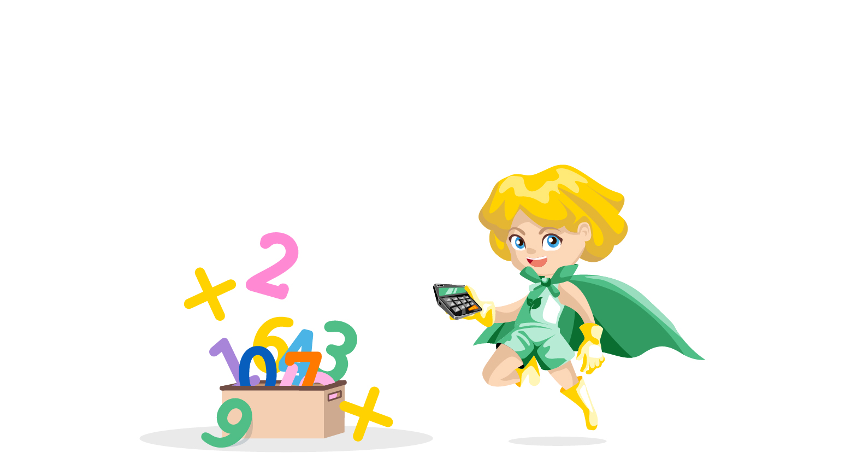
Zadanie nr 3
Policzmy oszczędności!

Slide 23
Rodzaj żarówki | Moc żarówki [W] | Cena za prąd zużyty w ciągu roku przez 1 żarówkę [zł] | Cena za prąd zużyty w ciągu roku przez 10 żarówek [zł] | Oszczędności w wydatkach na prąd – wymiana 10 żarówek [zł]
Tradycyjna | 60 | 30 | 300 | 250 zł!
Energooszczędna | 10 | 5 | 50
Notes:
Prośba o policzenie, ile razy więcej prądu zużywa zwykła żarówka w porównaniu z energooszczędną i zapisanie wyników w Zeszycie ćwiczeń w zadaniu nr 3. Zaznaczenie, że takie różnice przekładają się na wymierne oszczędności i prosi uczniów, aby spróbowali policzyć, ile mniej wydadzą w ciągu roku na opłacenie rachunków za prąd, zmieniając żarówki w swoim domu na energooszczędne.

Slide 24

Jak rozpoznać
urządzenia energooszczędne?

Slide 25
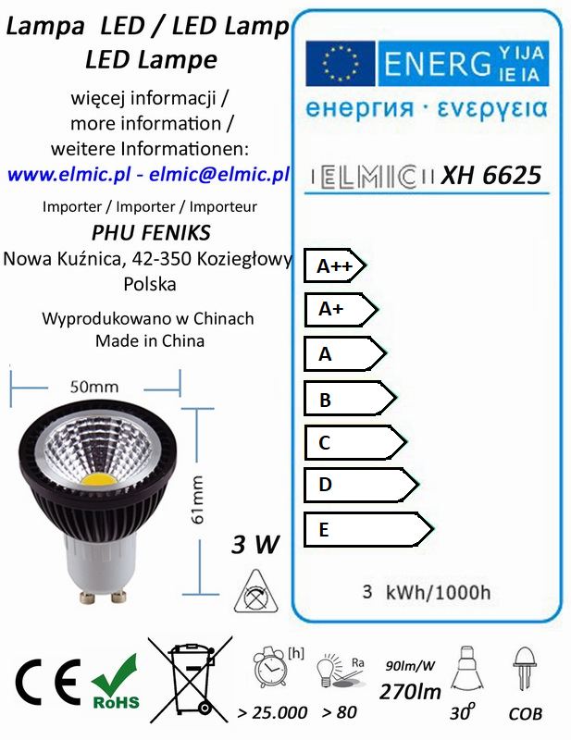
Spójrzmy na etykiety energetyczne!
Jak rozpoznać
urządzenia
energooszczędne?
MAXIŻAR | KL1234GH
Notes:
Prowadzący wyjaśnia, że do sprawdzenia energooszczędności urządzenia służy etykieta energetyczna. Wyjaśnia, że etykiety energetyczne znajdują się np. na lodówkach, pralkach, kuchenkach, zmywarkach.
Etykiety energetyczne mówią nam wiele o wpływie danego produktu na środowisko naturalne. Opisują zużycie wody i energii elektrycznej przez dane urządzenie i wpływ na zanieczyszczenie środowiska. Pozwalają konsumentom zorientować się w oferowanych na rynku produktach a także porównać je z wyrobami innych producentów.
Prowadzący pokazuje uczniom pustą/niepokolorowaną etykietę energetyczną i w dyskusji z klasą ustala, że krótkie strzałki to urządzenia najbardziej energooszczędne, a najdłuższe najmniej. Następnie prosi uczniów o wykonanie zadania nr 5 – odpowiednie pokolorowanie etykiety energooszczędnej. Dzieci dostają kredki w kolorach zielonym, czerwonym, pomarańczowym, żółtym (takie jak występują na etykietach).

Slide 26
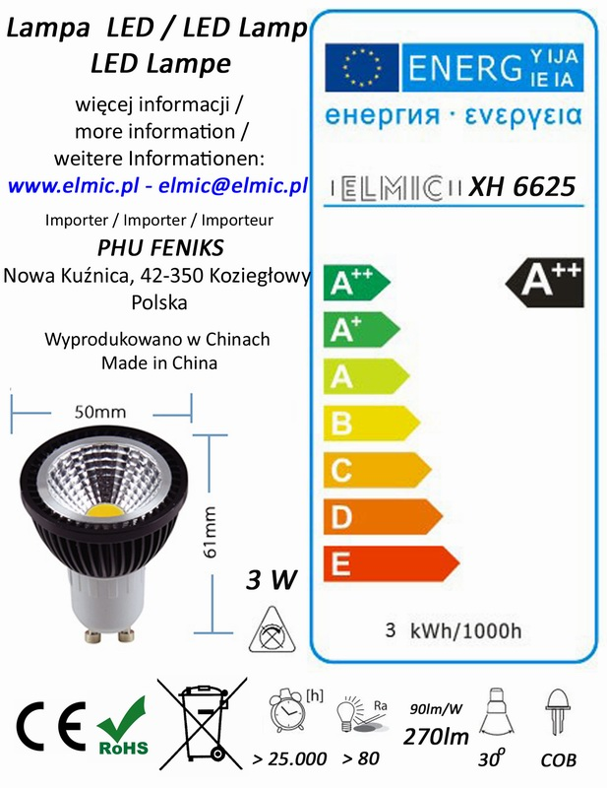
Oznaczenia
etykiety
energetycznej
MAXIŻAR| KL1234GH
Notes:
Po wykonaniu zadania prowadzący pyta uczniów, jakie kolory dali na górze (zielony), a jakie na dole etykiety (czerwony). Pokazuje prawidłowo pokolorowaną etykietę. Dzieci powinny zapamiętać, że urządzenia o najwyższej klasie efektywności energetycznej mają oznaczenia zielone.
Następnie prowadzący omawia oznaczenia, jakie pojawiają się na etykietach i pokazuje przykład realnej etykiety – np. opakowanie żarówki.

Slide 27
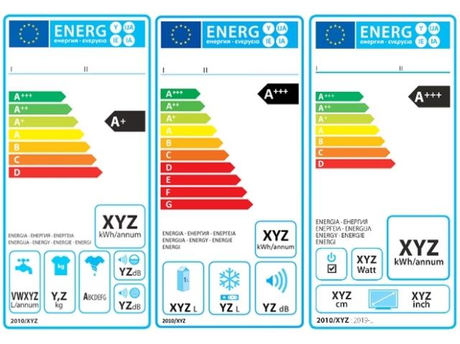
Oznaczenia etykiety energetycznej
pralka
lodówka
TV
Notes:
Można również pokazać etykiety innych urządzeń – pralek, czy lodówek. Te etykiety są zestandaryzowane zgodnie z wymogami prawa.

Slide 28
Zadanie nr 4
Pokoloruj odpowiednio
etykietę energetyczną.
MAXIŻAR | KL1234GH

Slide 29
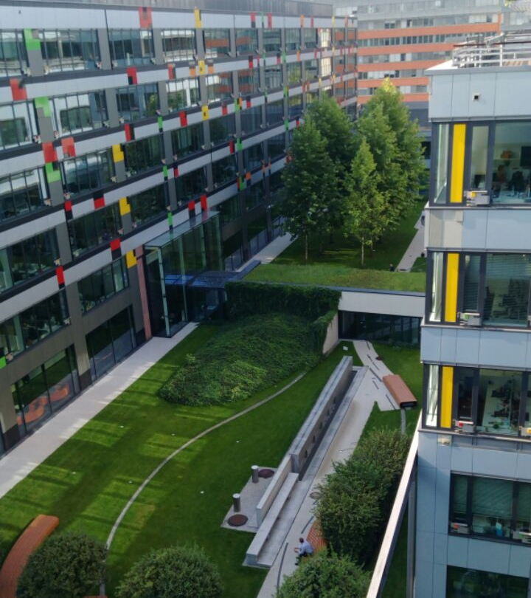
Miasteczko Orange
Jak dbamy
o środowisko
w naszych budynkach?
Notes:
Omówienie na przykładzie Miasteczka Orange, jak firma dba o oszczędzanie energii

Slide 30
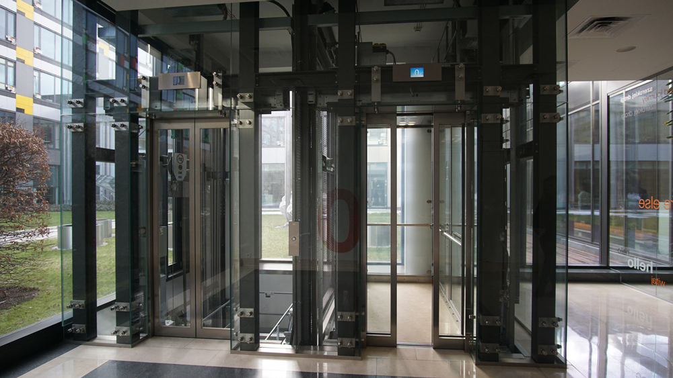
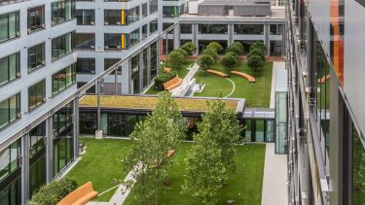
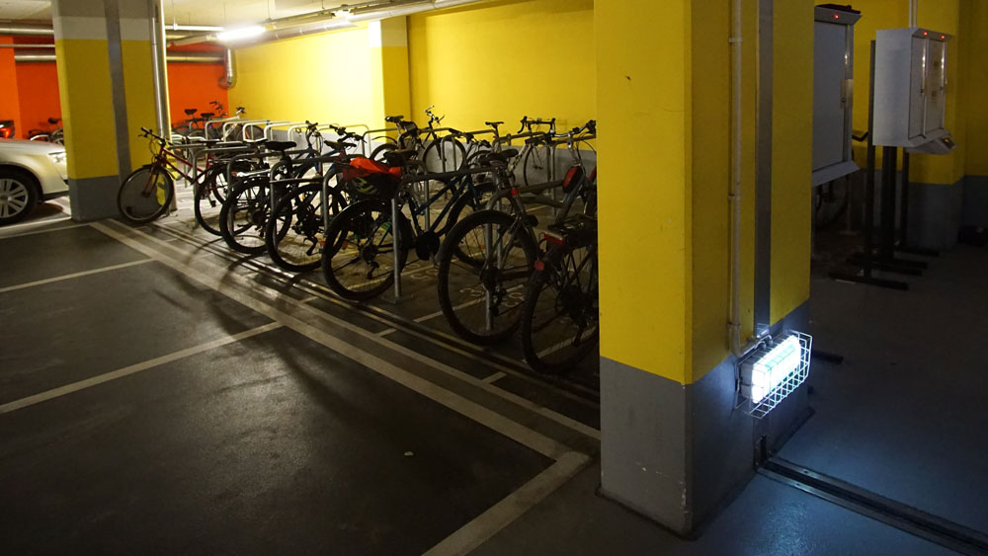
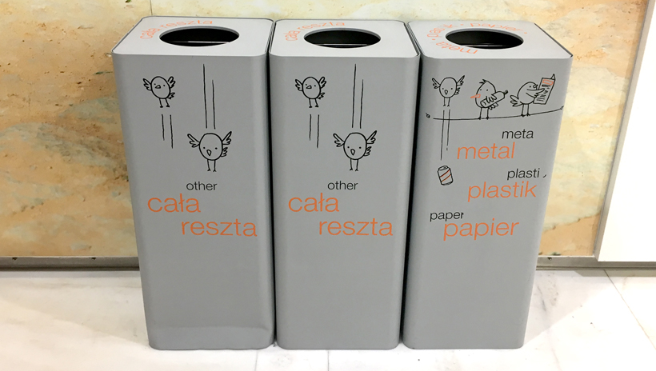
Nowoczesne systemy wind
oszczędność do 20% energii
Zieleń na dachach budynków – większa ekologiczna wartość terenu
Parkingi dla rowerów – zachęta do korzystania z ekologicznego transportu
System recyklingu – dbałość o prawidłowe zagospodarowanie odpadów
Notes:
Omówienie na przykładzie Miasteczka Orange, jak firma dba o oszczędzanie energii

Slide 31
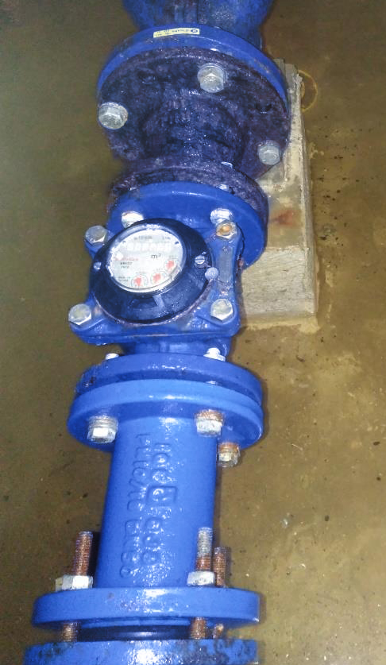
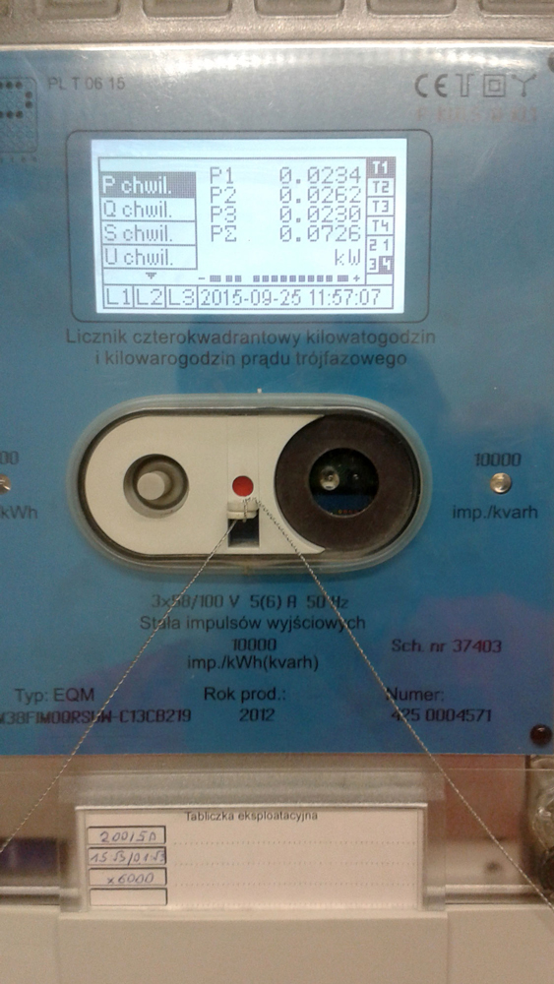
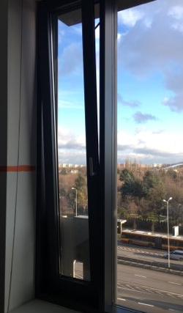
Stała kontrola zużycia wody – szybkie wykrycie awarii
i przecieków.
Bieżąca kontrola zużycia energii na oświetlenie, chłodnie czy wentylatory
Otwierane okna – naturalna wentylacja i rzadsze użycie klimatyzacji

Slide 32
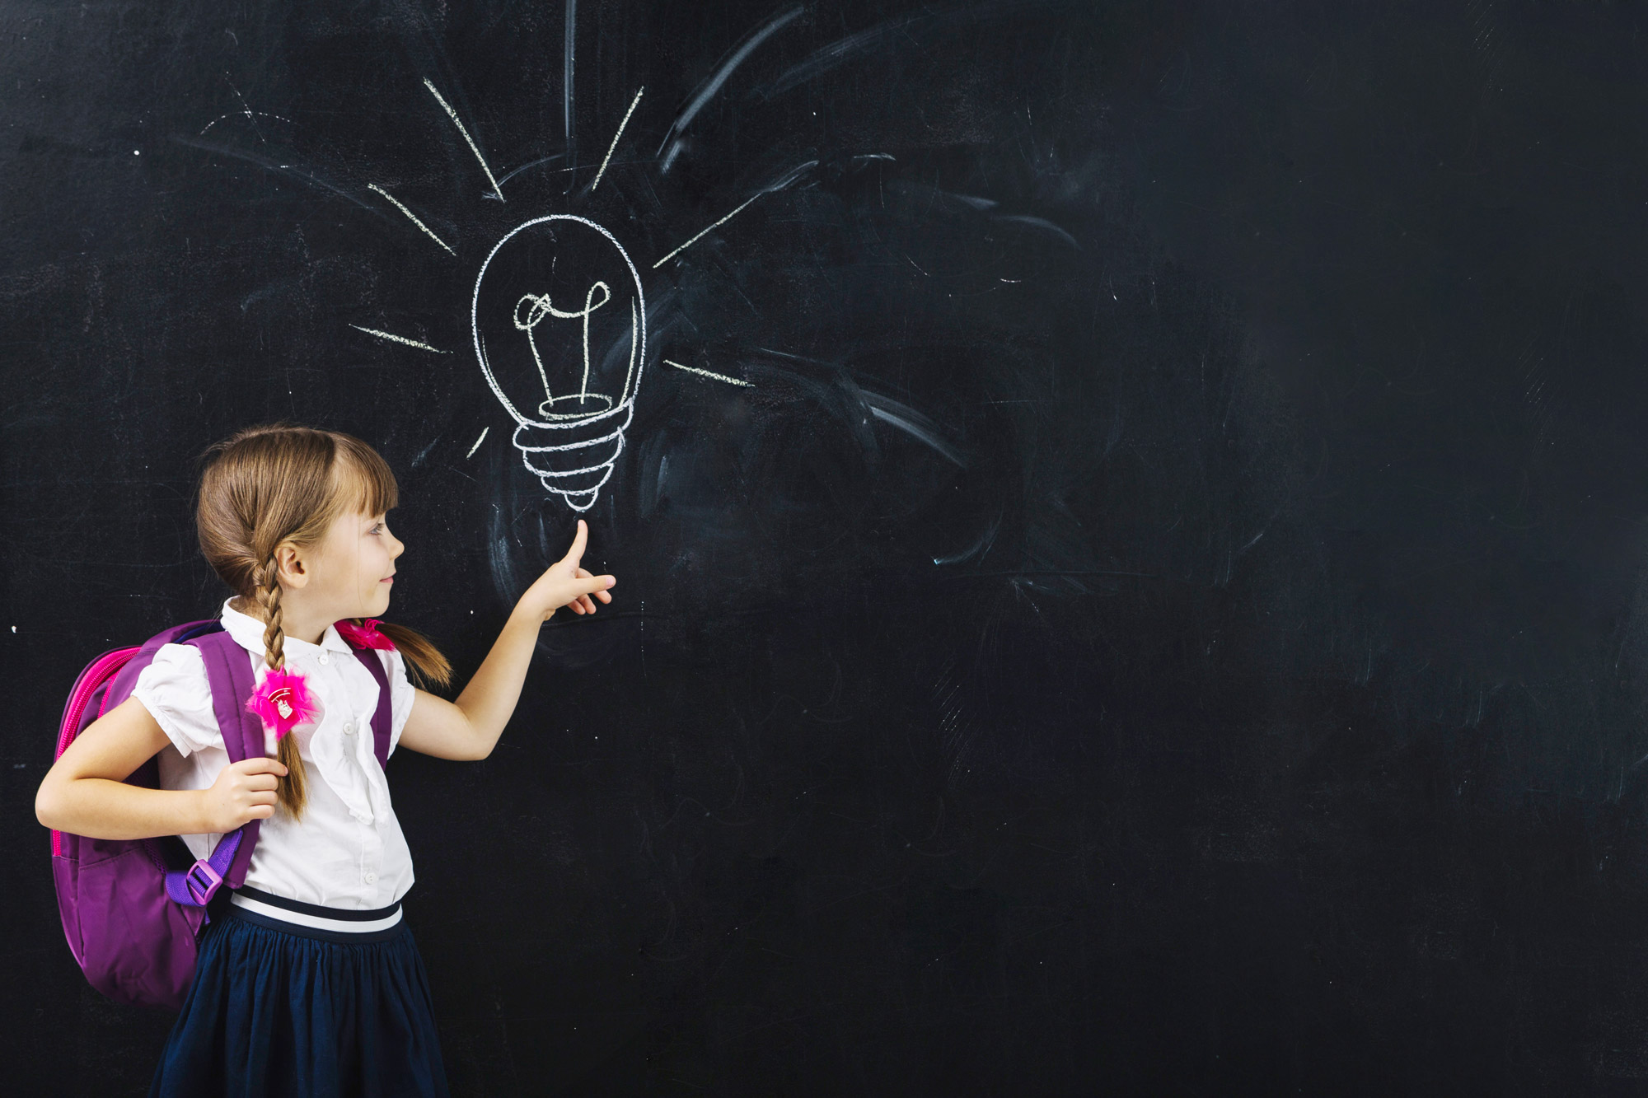
4
Podsumowanie
Notes:
Prowadzący podsumowuje, czego uczniowie dowiedzieli się na lekcji:
Dlaczego warto oszczędzać energię?
Jak można ją oszczędzać?
Jak producenci pomagają nam rozpoznać urządzenia energooszczędne w sklepie?

Slide 33
Oszczędzanie energii to korzyść dla…
…portfela
…środowiska
Notes:
Podsumowanie burzy mózgów:
Oszczędność dla:
…portfela – mniejsze rachunki za prąd
…środowiska – wpływ na emisję szkodliwych substancji do środowiska (np. ze spalania złej jakości paliwa), zużywając mniej energii, generujemy mniej zanieczyszczeń, oszczędzając energię, dbamy o polepszenie jakości powietrza i nasze zdrowie

Slide 34
Nie używasz? Wyłącz!
Wyłączaj światło, gdy wychodzisz
z pokoju/sali.
Zmywarkę i pralkę włączaj tylko, gdy są pełne – zaoszczędzisz prąd i wodę.
W trakcie mycia zębów zakręcaj wodę. Wybieraj częściej prysznic
niż kąpiel
Rozsądnie korzystaj z ciepłej wody podczas mycia.
Gotuj tyle, ile zjesz / wypijesz. Konieczne w garnku z pokrywką – zaoszczędzisz nawet 30% energii!
A⁺
Korzystaj ze sprzętu o klasie energetycznej „A” i wyższych.
Nie otwieraj lodówki niepotrzebnie. Gdy wyjmujesz jedzenie z lodówki, szybko zamykaj drzwi.
Wymień żarówki na energooszczędne.
Zaproś rodziców do zastosowania tych zasad!
Notes:
Prowadzący wyświetla slajd podsumowujący z zasadami „energooszczędności”, zwracając uwagę uczniów, jak ważne są pomysły, które zapisali w swoich Zeszytach ćwiczeń.

Slide 35
Oznaczenia etykiety energetycznej
pralka
lodówka
TV
Notes:
Prowadzący wyjaśnia, że do sprawdzenia energooszczędności urządzenia służy etykieta energetyczna. Wyjaśnia, że etykiety energetyczne znajdują się np. na lodówkach, pralkach, kuchenkach, zmywarkach.

Slide 36

Czas na odznaki dla Młodych Strażników!
Dobra robota!
Notes:
Na zakończenie zajęć prowadzący wręcza wszystkim uczniom odznaki „Młody strażnik energii” i jeżeli ma drobne upominki.

Slide 37

Dziękujemy :-)

